Slide 1
Администрация Туриловского сельского поселения
~ БЮДЖЕТ ДЛЯ ГРАЖДАН ~
Бюджет Туриловского сельского поселения Миллеровского района
на 2020 год и на плановый период
2021 и 2022 годов
(материалы подготовлены с учетом приказа Минфина России от 22.09.2015 № 145н
«Об утверждении методических рекомендаций по представлению бюджетов субъектов Российской Федерации и местных бюджетов и отчетов об их исполнении в доступной для граждан форме»)

Slide 2
Администрация Туриловского сельского поселения
Указ Президента Российской Федерации от 07.05.2018 г. №204 «О национальных целях и стратегических задачах развития Российской Федерации на период до 2024 года»
Основные направления бюджетной и налоговой политики Туриловского сельского поселения
на 2020-2022 годы
(Постановление Администрации Туриловского сельского поселения от 31.10.2019 № 108)
Основа формирования бюджета Туриловского сельского поселения Миллеровского района на 2020 год и на плановый период 2021 и 2022 годов
Муниципальные программы Туриловского сельского поселения
Областной закон от 16.12.2019 № 256-ЗС «Об областном бюджете на 2020 год и на плановый период 2021 и 2022 годов»

Slide 3
Администрация Туриловского сельского поселения
Особенности составления бюджета Туриловского сельского поселения Миллеровского района на 2020 год и на плановый период 2021 и 2022 годов
Бюджет сформирован с учетом изменений, внесенных в бюджетное и налоговое законодательство
Параметры бюджета сформированы с учетом Плана мероприятий по росту доходного потенциала Туриловского сельского поселения, оптимизации расходов Туриловского сельского поселения и сокращению муниципального долга Туриловского сельского поселения до 2024 года
Соблюдение условий в соответствии с заключенными соглашениями по предоставлению из областного бюджета дотаций на выравнивание бюджетной обеспеченности и бюджетных кредитов

Slide 4
Основные направления бюджетной и налоговой политики Туриловского сельского поселения на 2020-2022 годы
Администрация Туриловского сельского поселения
Утверждены постановлением Администрации Туриловского сельского поселения от 31.10.2019 № 108
Обеспечение сбалансированности и устойчивости бюджетной системы
Повышение уровня жизни граждан
Приоритетные цели
Ключевые задачи
Реализация Указа Президента РФ
Решение социальных и экономических задач Туриловского сельского поселения

Slide 5
Основные приоритеты Туриловского сельского поселения
Администрация Туриловского сельского поселения
Обеспечение социального благополучия населения
Пути реализации бюджетной политики
Рост собственных доходов
Формирование расходов с учетом их оптимизации и повышения эффективности
Проведение взвешенной долговой политики

Slide 6
Администрация Туриловского сельского поселения
Меры, принимаемые для обеспечения сбалансированности бюджета Туриловского сельского поселения
Миллеровского района
План мероприятий по росту доходного потенциала Туриловского сельского поселения, оптимизации расходов бюджета Туриловского сельского поселения Миллеровского района и сокращению муниципального долга Туриловского сельского поселения до 2024 года, утвержденный распоряжением Администрации Туриловского сельского поселения от 18.07.2019 № 51
Внутренний муниципальный финансовый контроль

Slide 7
Основные характеристики бюджета Туриловского сельского поселения Миллеровского района на 2020-2022 годы
Администрация Туриловского сельского поселения
Тыс. рублей
Показатель | Бюджет на 2019 год | Бюджет
 |  | 2020 год | 2021 год | 2022 год
Доходы, всего | 8 753,1 | 10 169,1 | 11 916,7 | 8 310,1
из них:
Налоговые и неналоговые доходы | 3 706,4 | 4 982,9 | 5 109,1 | 5 287,4
Безвозмездные поступления | 5 046,7 | 5 186,2 | 6 807,6 | 3 022,7
дотация | 4 963,2 | 5 106,4 | 2 724,5 | 2 934,5
субвенции | 83,5 | 81,6 | 83,1 | 88,2
иные межбюджетные трансферты | 0,0 | 0,0 | 4 000,0 | 0,0
II. Расходы, всего | 8 753,1 | 10 169,1 | 12 321,9 | 8 554,2
III. Дефицит, Профицит | 0,0 | 0,0 | -405,2 | -244,1

Slide 8
Основные параметры бюджета Туриловского сельского поселения Миллеровского района на 2020 год
Администрация Туриловского сельского поселения
Доходы бюджета
10 169,1
Расходы бюджета
10 169,1
тыс. рублей
Налог на доходы физических лиц 669,6
Безвозмездные поступления
5186,2
Иные доходы
3 325,0
Единый сельскохозяйственный налог 795,4
Государственная пошлина
24,3
Доходы, получаемые в виде арендной платы за земельные участки 168,6
Социальная политика
136,5
Жилищно-коммунальное хозяйство
927,1
Культура и кинематография 4241,0
Общегосударственные вопросы
4769,1
Иные расходы
95,4

Slide 9
Собственные доходы бюджета Туриловского сельского поселения Миллеровского района
Администрация Туриловского сельского поселения
тыс. рублей

Slide 10
Администрация Туриловского сельского поселения
СТРУКТУРА НАЛОГОВЫХ И НЕНАЛОГОВЫХ ДОХОДОВ БЮДЖЕТА Туриловского сельского поселения миллеровского района В 2020 ГОДУ
Всего 4 982,9 тыс. рублей
Налог на доходы физических лиц – 669,6
Доходы получаемые в виде арендной платы – 168,6
Налог на имущество физических лиц– 118,7
Земельный налог– 3 193,9
Иные собственные доходы– 12,4
Единый сельскохозяйственный налог – 795,4
Государственная пошлина– 24,3

Slide 11
Динамика поступлений налога на доходы физических лиц в бюджет Туриловского сельского поселения Миллеровского района
Администрация Туриловского сельского поселения
тыс. рублей

Slide 12
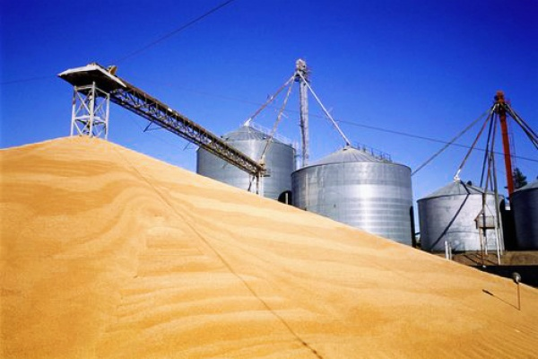
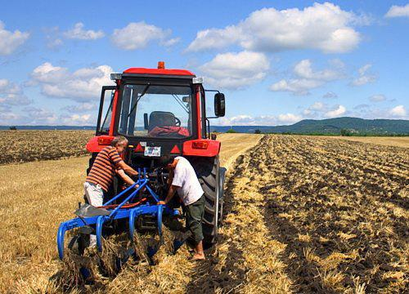
Безвозмездные поступления из областного бюджета
Администрация Туриловского сельского поселения
тыс. рублей
Наименование | 2019 год | 2020 год | 2021 год | 2022 год
ВСЕГО | 5 046,7 | 5 186,2 | 6 807,6 | 3 022,7
в том числе:
Дотации | 4 963,2 | 5 104,6 | 2 724,5 | 2 934,5
Целевые трансферты из областного бюджета | 83,5 | 81,6 | 4 083,1 | 88,2

Slide 13
Динамика расходов бюджета Туриловского сельского поселения Миллеровского района
Администрация Туриловского сельского поселения
тыс. рублей
116,2%

Slide 14
Расходы бюджета Туриловского сельского поселения Миллеровского района в 2020 году 10 169,1
Администрация Туриловского сельского поселения
тыс. рублей
Социальная сфера –
4377,5 тыс. рублей или 43,0%

Slide 15
Расходы бюджета Туриловского сельского поселения Миллеровского района на социальную сферу в 2020 году – 4 377,5 тыс.рублей
Администрация Туриловского сельского поселения
Социальная сфера
(43,0%)
Культура, кинематография
(41,7%)
Социальная политика
(1,3%)

Slide 16
Структура расходов по разделу «Культура, кинематография» на 2020 год
Администрация Туриловского сельского поселения

Slide 17
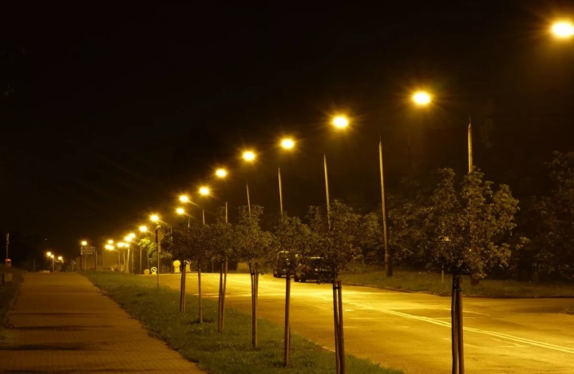
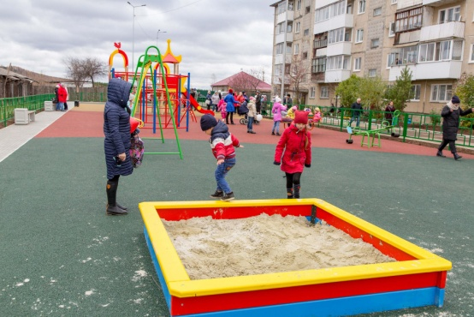
Администрация Туриловского сельского поселения
Расходы по разделу «жилищно-коммунальное хозяйство»
в 2020 году – 927,1 тыс. рублей
Расходы на уличное освещение(лимит электроэнергии)
628,0 тыс. рублей
Содержание кладбищ
79,5 тыс. рублей
Установка детской площадки
90,0 тыс. рублей

Slide 18
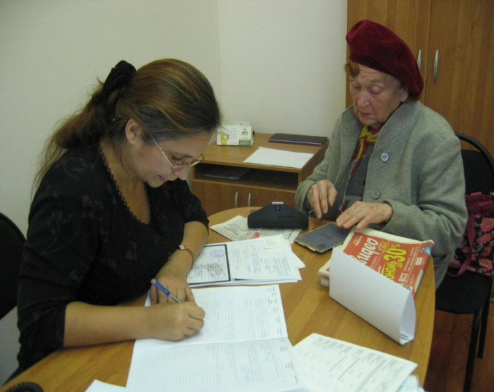
Администрация Туриловского сельского поселения
Структура межбюджетных трансфертов из областного бюджета и бюджета Миллеровского района на 2020 год
Межбюджетные трансферты
5 186,2 тыс. рублей
(3 направления)
1 дотация
2 субвенции
Дотации
(98,4%)
5 104,6
тыс. рублей
Субвенции
(1,6%)
81,6
тыс. рублей

Slide 19
Расходы бюджета Туриловского сельского поселения Миллеровского района, формируемые в рамках муниципальных программ Туриловского сельского поселения, и непрограмные расходы
Администрация Туриловского сельского поселения
тыс. рублей
 | 2020 год | 2021 год | 2022год
«Социальная поддержка граждан» | 136,5 | 0,0 | 0,0
«Обеспечение качественными жилищно-коммунальными услугами населения Туриловского сельского поселения» | 916,4 | 5 035,6 | 808,9
«Информационное общество» | 5,0 | 0,0 | 0,0
«Управление муниципальными финансами и создание условий для эффективного управления муниципальными финансами» | 4 761,0 | 3 867,2 | 4 526,4
«Развитие культуры» | 4 241,0 | 2 672,1 | 2 677,7
Всего по Программам | 10 059,9 | 11 574,9 | 8 013,0
Непрограммные расходы | 109,2 | 747,0 | 541,2

Slide 20
Структура расходов по муниципальным программам Туриловского сельского поселения в 2020 году
Администрация Туриловского сельского поселения

